Slide 1
PODNIKOVÉ FINANCE

Slide 2
Co je dnes na programu
Úvod do podnikových financí a jejich cíle
Finanční řízení
Majetková a finanční struktura podniku
Optimalizace finanční struktury
Strategie financování
Finanční ukazatele
Náklady na cizí, vlastní a celkový kapitál
Hodnocení efektivnosti investic

Slide 3
Úvod
Podnikové finance – zobrazují pohyby peněžních prostředků, podnikového kapitálu a finančních zdrojů.
Cíl podnikových financí: maximalizace zisku
V současnosti jsou cíle spíše následující:
  Maximalizace tržní hodnoty podniku
  Platební schopnost (likvidita)
  Rentabilita podniku
  Finanční rovnováha

Slide 4
Modelová rozvaha podniku
  Podnikový majetek
  Podnikový kapitál zní to podobně?
  Kapitál → v čem je rozdíl?
  Peněžní prostředky ukážeme si na rozvaze
  Finanční zdroje
Notes:
Peněžní prostředky podniku představují vysoce likvidní finanční aktiva podniku: hotovost a vklady na bankovních účtech. Jejich hlavní funkcí je zabezpečit likviditu neboli platební schopnost podniku.
Podnikový kapitál představuje souhrn všech peněz vázaných v celkovém majetku podniku k určitému okamžiku. Jeho struktura zachycuje způsob financování podniku („nabytí majetku podniku z finančního hlediska“). Hlavní úlohou podnikového kapitálu je zajišťovat obnovu a přírůstek majetku podniku s co nejnižšími průměrnými náklady na pořízení kapitálu. Tím se vytváří optimální finanční struktura podniku.
Finanční zdroje jsou zdroje pro tvorbu peněžních prostředků a podnikového kapitálu. Finanční zdroje jsou souhrnem peněz, které podnik získá během určitého období prodejem svých výrobků, služeb, svého nepeněžního majetku, růstem různých forem vlastního kapitálu, dluhů, příp. formou dotací. Za specifický finanční zdroj je možné považovat i leasing a různé formy záloh od odběratelů. Finanční zdroje jsou východiskem pro hodnocení finanční situace podniku. Při finanční analýze podniku (při hodnocení jeho finanční rovnováhy) se porovnává výše finančních zdrojů, jejich struktura a jejich poměr k finančním potřebám.
Podnikový majetek představuje soubor hmotných i nehmotných statků (aktiv), které podnik vlastní za účelem jejich zhodnocování, podnikání a organizace své činnosti. Dělíme ho na dlouhodobý majetek (hmotný, nehmotný, finanční) a krátkodobý majetek.

Slide 5
Některé pojmy
 | AKTIVA |  | PASIVA
A. | Pohledávky za upsaný vlastní kapitál
B. | DLOUHODOBÝ MAJETEK | A. | VLASTNÍ KAPITÁL
I. | Dlouhodobý nehmotný majetek | I. | Základní kapitál
II. | Dlouhodobý hmotný majetek | II. | Ážio a kapitálové fondy
III. | Dlouhodobý finanční majetek | III. | Fondy ze zisku
 |  | IV. | Výsledek hospodaření minulých let
 |  | V. | Výsledek hospodaření běžného účetního období
 |  | VI. | Rozhodnuto o zálohové výplatě podílu na zisku
C. | OBĚŽNÁ AKTIVA | B + C | CIZÍ ZDROJE
I. | Zásoby | B | Rezervy
II. | Pohledávky | C | Závazky
 | Dlouhodobé pohledávky | I. | Dlouhodobé závazky
 | Krátkodobé pohledávky |  | Závazky k úvěrovým institucím
III. | Krátkodobý finanční majetek |  | Závazky z obchodních vztahů
IV. | Peněžní prostředky | II. | Krátkodobé závazky
 | Peněžní prostředky v pokladně |  | Závazky k úvěrovým institucím
 | Peněžní prostředky na účtech |  | Závazky z obchodních vztahů
D | Časové rozlišení aktiv | D | Časové rozlišení pasiv
 | AKTIVA CELKEM | = | PASIVA CELKEM
Notes:
Peněžní prostředky podniku představují vysoce likvidní finanční aktiva podniku: hotovost a vklady na bankovních účtech. Jejich hlavní funkcí je zabezpečit likviditu neboli platební schopnost podniku.
Podnikový kapitál představuje souhrn všech peněz vázaných v celkovém majetku podniku k určitému okamžiku. Jeho struktura zachycuje způsob financování podniku („nabytí majetku podniku z finančního hlediska“). Hlavní úlohou podnikového kapitálu je zajišťovat obnovu a přírůstek majetku podniku s co nejnižšími průměrnými náklady na pořízení kapitálu. Tím se vytváří optimální finanční struktura podniku.
Finanční zdroje jsou zdroje pro tvorbu peněžních prostředků a podnikového kapitálu. Finanční zdroje jsou souhrnem peněz, které podnik získá během určitého období prodejem svých výrobků, služeb, svého nepeněžního majetku, růstem různých forem vlastního kapitálu, dluhů, příp. formou dotací. Za specifický finanční zdroj je možné považovat i leasing a různé formy záloh od odběratelů. Finanční zdroje jsou východiskem pro hodnocení finanční situace podniku. Při finanční analýze podniku (při hodnocení jeho finanční rovnováhy) se porovnává výše finančních zdrojů, jejich struktura a jejich poměr k finančním potřebám.
Podnikový majetek představuje soubor hmotných i nehmotných statků (aktiv), které podnik vlastní za účelem jejich zhodnocování, podnikání a organizace své činnosti. Dělíme ho na dlouhodobý majetek (hmotný, nehmotný, finanční) a krátkodobý majetek.

Slide 6
Finanční řízení
Viz skripta – je to tam poměrně stručně a srozumitelně vysvětleno ☺
Jen pár poznámek k jeho principům
  Princip CF (princip peněžních toků)
    - náklady a výnosy vs. příjmy a výdaje
  Princip NPV + respektování faktoru času
  Optimalizace finanční struktury – viz dále
Notes:
Peněžní prostředky podniku představují vysoce likvidní finanční aktiva podniku: hotovost a vklady na bankovních účtech. Jejich hlavní funkcí je zabezpečit likviditu neboli platební schopnost podniku.
Podnikový kapitál představuje souhrn všech peněz vázaných v celkovém majetku podniku k určitému okamžiku. Jeho struktura zachycuje způsob financování podniku („nabytí majetku podniku z finančního hlediska“). Hlavní úlohou podnikového kapitálu je zajišťovat obnovu a přírůstek majetku podniku s co nejnižšími průměrnými náklady na pořízení kapitálu. Tím se vytváří optimální finanční struktura podniku.
Finanční zdroje jsou zdroje pro tvorbu peněžních prostředků a podnikového kapitálu. Finanční zdroje jsou souhrnem peněz, které podnik získá během určitého období prodejem svých výrobků, služeb, svého nepeněžního majetku, růstem různých forem vlastního kapitálu, dluhů, příp. formou dotací. Za specifický finanční zdroj je možné považovat i leasing a různé formy záloh od odběratelů. Finanční zdroje jsou východiskem pro hodnocení finanční situace podniku. Při finanční analýze podniku (při hodnocení jeho finanční rovnováhy) se porovnává výše finančních zdrojů, jejich struktura a jejich poměr k finančním potřebám.
Podnikový majetek představuje soubor hmotných i nehmotných statků (aktiv), které podnik vlastní za účelem jejich zhodnocování, podnikání a organizace své činnosti. Dělíme ho na dlouhodobý majetek (hmotný, nehmotný, finanční) a krátkodobý majetek.

Slide 7
Vztah majetkové a finanční struktury podniku
Několik (doporučených) pravidel
  Zlaté pravidlo financování
    doba, po kterou je kapitál vázán v majetku a doba, po níž je tento kapitál k dispozici, by měly být shodné
  Pravidlo vyrovnání rizika
    - poměr vlastního a cizího kapitálu (1:1)
    - důsledky vyššího zastoupení vlastního (cizího) kapitálu
  Pari pravidlo
    - vlastní kapitál by měl být nanejvýš roven stálým aktivům, a to jen tehdy, když podnik nevyužívá dlouhodobý cizí kapitál
  Růstové pravidlo
    - v podniku nemá být tempo růstu investic vyšší než tempo růstu tržeb.
Notes:
Peněžní prostředky podniku představují vysoce likvidní finanční aktiva podniku: hotovost a vklady na bankovních účtech. Jejich hlavní funkcí je zabezpečit likviditu neboli platební schopnost podniku.
Podnikový kapitál představuje souhrn všech peněz vázaných v celkovém majetku podniku k určitému okamžiku. Jeho struktura zachycuje způsob financování podniku („nabytí majetku podniku z finančního hlediska“). Hlavní úlohou podnikového kapitálu je zajišťovat obnovu a přírůstek majetku podniku s co nejnižšími průměrnými náklady na pořízení kapitálu. Tím se vytváří optimální finanční struktura podniku.
Finanční zdroje jsou zdroje pro tvorbu peněžních prostředků a podnikového kapitálu. Finanční zdroje jsou souhrnem peněz, které podnik získá během určitého období prodejem svých výrobků, služeb, svého nepeněžního majetku, růstem různých forem vlastního kapitálu, dluhů, příp. formou dotací. Za specifický finanční zdroj je možné považovat i leasing a různé formy záloh od odběratelů. Finanční zdroje jsou východiskem pro hodnocení finanční situace podniku. Při finanční analýze podniku (při hodnocení jeho finanční rovnováhy) se porovnává výše finančních zdrojů, jejich struktura a jejich poměr k finančním potřebám.
Podnikový majetek představuje soubor hmotných i nehmotných statků (aktiv), které podnik vlastní za účelem jejich zhodnocování, podnikání a organizace své činnosti. Dělíme ho na dlouhodobý majetek (hmotný, nehmotný, finanční) a krátkodobý majetek.

Slide 8
Několik základních faktů (doporučení)
Krátkodobá (oběžná) aktiva financovat krátkodobým kapitálem
Dlouhodobá aktiva financovat dlouhodobým kapitálem (vlastním nebo cizím)
Dlouhodobým kapitálem krýt i část oběžných aktiv, která je v podniku trvale přítomna (tj. čistý pracovní kapitál, viz dále)
Dlouhodobá aktiva typická pro hlavní činnost podniku financovat vlastním kapitálem, zbytek dlouhodobých aktiv financovat cizími zdroji (v případě problémů je lze odprodat a přitom dále pokračovat v činnosti)
Vyšší podíl dlouhodobého kapitálu, než odpovídá dlouhodobým aktivům, snižuje celkovou efektivnost činnosti podniku (dlouhodobý kapitál je dražší)
Nižší podíl dlouhodobého kapitálu (tj. používání krátkodobého kapitálu i na krytí dlouhodobého majetku) je značně riskantní, protože může vyvolat trvalé platební potíže podniku
Oběžný majetek by měl být podstatně vyšší, než krátkodobý cizí kapitál → zajištění chodu podniku i v případě problémů
Notes:
Peněžní prostředky podniku představují vysoce likvidní finanční aktiva podniku: hotovost a vklady na bankovních účtech. Jejich hlavní funkcí je zabezpečit likviditu neboli platební schopnost podniku.
Podnikový kapitál představuje souhrn všech peněz vázaných v celkovém majetku podniku k určitému okamžiku. Jeho struktura zachycuje způsob financování podniku („nabytí majetku podniku z finančního hlediska“). Hlavní úlohou podnikového kapitálu je zajišťovat obnovu a přírůstek majetku podniku s co nejnižšími průměrnými náklady na pořízení kapitálu. Tím se vytváří optimální finanční struktura podniku.
Finanční zdroje jsou zdroje pro tvorbu peněžních prostředků a podnikového kapitálu. Finanční zdroje jsou souhrnem peněz, které podnik získá během určitého období prodejem svých výrobků, služeb, svého nepeněžního majetku, růstem různých forem vlastního kapitálu, dluhů, příp. formou dotací. Za specifický finanční zdroj je možné považovat i leasing a různé formy záloh od odběratelů. Finanční zdroje jsou východiskem pro hodnocení finanční situace podniku. Při finanční analýze podniku (při hodnocení jeho finanční rovnováhy) se porovnává výše finančních zdrojů, jejich struktura a jejich poměr k finančním potřebám.
Podnikový majetek představuje soubor hmotných i nehmotných statků (aktiv), které podnik vlastní za účelem jejich zhodnocování, podnikání a organizace své činnosti. Dělíme ho na dlouhodobý majetek (hmotný, nehmotný, finanční) a krátkodobý majetek.

Slide 9
Optimalizace finanční struktury podniku
V podstatě existují v podniku pouze 2 způsoby financování:
  Vlastním kapitálem
  Cizími zdroji
Oba druhy kapitálu firmu něco stojí:
  Vlastní kapitál – musí vyplácet dividendy
  Cizí zdroje – musí platit úroky (úvěry) nebo vyplácet kupony (dluhopisy)
Podnik přirozeně usiluje o co nejnižší průměrné náklady na kapitál → hledá takový poměr mezi VK a CZ, kdy budou náklady na kapitál nejnižší
Financování prostřednictvím VK je nejdražší → tedy je vhodné financovat i prostřednictvím CZ, které jsou levnější
Cizí kapitál je levnější neboť nese menší riziko (akcionáři jsou při likvidaci podniku poslední v pořadí při vyrovnávání nároků na úhradu)
Notes:
Peněžní prostředky podniku představují vysoce likvidní finanční aktiva podniku: hotovost a vklady na bankovních účtech. Jejich hlavní funkcí je zabezpečit likviditu neboli platební schopnost podniku.
Podnikový kapitál představuje souhrn všech peněz vázaných v celkovém majetku podniku k určitému okamžiku. Jeho struktura zachycuje způsob financování podniku („nabytí majetku podniku z finančního hlediska“). Hlavní úlohou podnikového kapitálu je zajišťovat obnovu a přírůstek majetku podniku s co nejnižšími průměrnými náklady na pořízení kapitálu. Tím se vytváří optimální finanční struktura podniku.
Finanční zdroje jsou zdroje pro tvorbu peněžních prostředků a podnikového kapitálu. Finanční zdroje jsou souhrnem peněz, které podnik získá během určitého období prodejem svých výrobků, služeb, svého nepeněžního majetku, růstem různých forem vlastního kapitálu, dluhů, příp. formou dotací. Za specifický finanční zdroj je možné považovat i leasing a různé formy záloh od odběratelů. Finanční zdroje jsou východiskem pro hodnocení finanční situace podniku. Při finanční analýze podniku (při hodnocení jeho finanční rovnováhy) se porovnává výše finančních zdrojů, jejich struktura a jejich poměr k finančním potřebám.
Podnikový majetek představuje soubor hmotných i nehmotných statků (aktiv), které podnik vlastní za účelem jejich zhodnocování, podnikání a organizace své činnosti. Dělíme ho na dlouhodobý majetek (hmotný, nehmotný, finanční) a krátkodobý majetek.

Slide 10
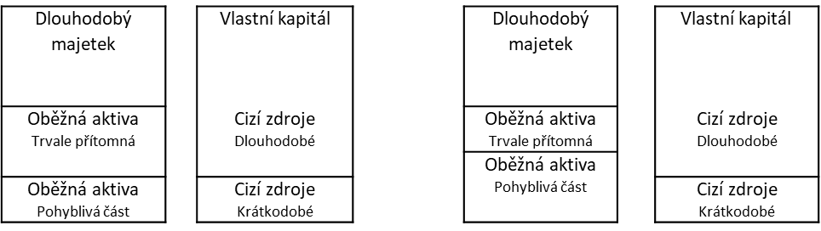
Strategie financování
Neutrální strategie Konzervativní strategie
Neutrální strategie
Dlouhodobý majetek a trvale přítomná oběžná aktiva jsou financována dlouhodobým kapitálem (vlastním i cizím), pohyblivá část oběžných aktiv je financována krátkodobým kapitálem
Konzervativní strategie
Vyznačuje se vyšším použitím dlouhodobých finančních zdrojů, kdy se těmito zdroji financuje i část oběžných aktiv. To však přináší vyšší náklady na financování.

Slide 11
Strategie financování
Agresivní strategie
Krátkodobými zdroji je financována i část trvale přítomných oběžných aktiv, případně také dlouhodobý majetek podniku. Nižší náklady na financování jsou však v tomto případě doprovázeny vyšším rizikem platební neschopnosti.
Agresivní strategie
Dlouhodobý majetek |  | Vlastní kapitál
 |  | Cizí zdroje Dlouhodobé
Oběžný majetek
Trvale přítomný |  | Cizí zdroje Krátkodobé
Oběžný majetek Pohyblivá část

Slide 12
Základní finanční ukazatele (I)
Čistý pracovní kapitál (Net Working Capital)
ČPK (NWC) = oběžný majetek – KTD cizí zdroje
ČPK je definován jako rozdíl mezi oběžným majetkem a krátkodobými cizími zdroji a má významný vliv na platební schopnost podniku. Konstrukce ČPK je založena na rozlišení oběžného a dlouhodobého majetku a dále na rozlišení dlouhodobě a krátkodobě vázaného kapitálu.

Slide 13
Základní finanční ukazatele (II)
Finanční páka
Celková zadluženost
Provozní páka
 |  | Cizí zdroje
Míra zadluženosti | = | --------------------
 |  | Vlastní kapitál
 |  | Cizí zdroje
Celková zadluženost | = | --------------------
 |  | Aktiva celkem

Slide 14
Některé další finanční ukazatele
ROE
  Return on Equity = rentabilita vlastního kapitálu
  ROE = EAT/vlastní kapitál
  označuje kolik čistého zisku připadá na jednu korunu investovaného kapitálu.
ROA
  Return on Assets = rentabilita aktiv
  ROA = EBIT/aktiva
  označuje produkční sílu a poměřuje zisk s celkovými aktivy investovanými do podnikání bez ohledu na způsob financování. Důležité je tedy to, zda podnik dokáže efektivně využít svoji majetkovou bázi.

Slide 15
Příklad
Na základě rozvahy společností spočítejte:
1. NWC
2. Finanční páku
3. Celkovou zadluženost
4. Provozní páku a určete, zda se jedná o společnost kapitálově lehkou a kapitálově těžkou.
5. ROE, ROA
6. Zlaté pravidlo financování
7. Jakou strategii podnik využívá?

Slide 16

Náklady na cizí a vlastní kapitál
Náklady na cizí kapitál
  n_{ck} = ( 1 – t ) * $r_{d}$
  n_{ck} … náklady na cizí kapitál
  t … daňová sazba
  $r_{d}$ … úroková míra
Náklady na vlastní kapitál
n_{vk} = (dividenda/tržní cena akcie) + míra růstu dividend

Slide 17

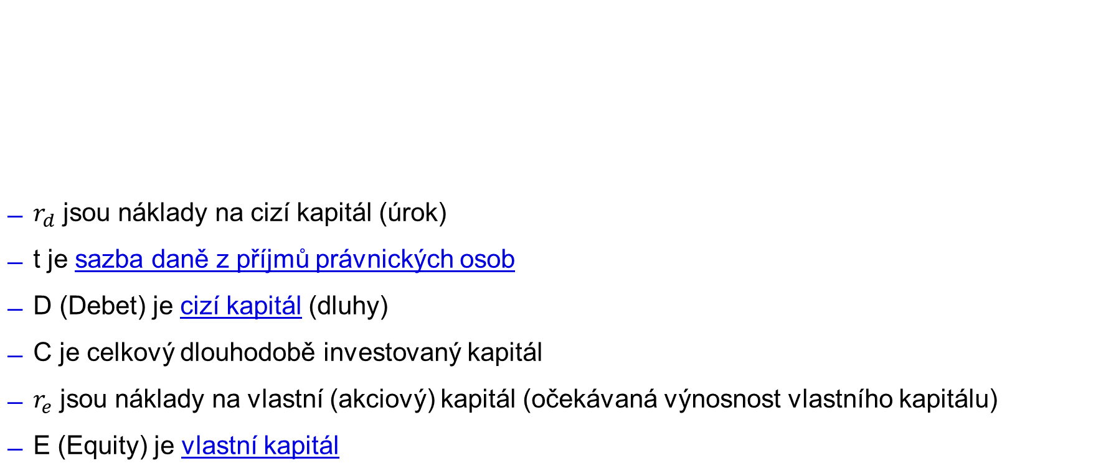
Průměrné náklady kapitálu
(Weighted Average Cost of Capital – WACC)
$r_{d}$ jsou náklady na cizí kapitál (úrok)
t je sazba daně z příjmů právnických osob
D (Debet) je cizí kapitál (dluhy)
C je celkový dlouhodobě investovaný kapitál
$r_{e}$ jsou náklady na vlastní (akciový) kapitál (očekávaná výnosnost vlastního kapitálu)
E (Equity) je vlastní kapitál

Slide 18
Příklady
Obchodní společnost si vypůjčí 2 mil. Kč. Úroková míra je 7,5 %, daňová sazba je 19 %. Vypočítejte náklady cizího kapitálu, které na firmu dopadnou při využití tzv. úrokového daňového štítu. (6 %)
Obchodní společnost si vypůjčí 2 mil. Kč, které na konci účetního období vynesou 2,2 mil. Kč. Úroková míra je 12 %, daňová sazba 19%. Vypočítejte náklady cizího kapitálu, které na firmu dopadnou při využití tzv. úrokového daňového štítu. (9,72 %)
Obchodní společnost si vypůjčí 1 mil. Kč. Úroková míra je 8,5%, aktuální daňová sazba je 19%. Vypočítejte náklady cizího kapitálu, které na firmu opravdu dopadnou při využití úrokového daňového štítu, a kolik ušetří společnost na daních? (skutečný náklad na úvěr je 6,9%, společnost na daních ušetří 1,6%, tj. 16 000,- Kč)

Slide 19
Příklady
Celkový kapitál firmy je 150 mil. Kč. Zadlužení této firmy 50%, úroková míra 8%, aktuální daňová sazba 19%. Tržní cena akcie je 450 Kč, dividenda na akcii činí 52 Kč, počítá se s růstem dividend o 2% ročně. Vypočítejte náklady cizího kapitálu, náklady vlastního kapitálu a WACC tohoto podniku. (náklady cizího kapitálu 6,48% = 4 860 000,- Kč, náklady vlastního kapitálu 13,55% = 10 162 500,- Kč, WACC 10% = 15 000 000,- Kč)
Celkový kapitál firmy je 250 mil. Kč. Zadlužení 40%, úroková míra 8%, aktuální daňová sazba 19%, tržní cena akcie 1250,- Kč, dividenda na akcii 130 Kč, počítá se s růstem dividend o 2% ročně. Vypočítejte náklady cizího kapitálu, náklady vlastního kapitálu a WACC tohoto podniku. (Náklady cizího kapitálu 6,48% = 6 480 000 Kč, náklady vlastního kapitálu 12,4% = 18 600 000 Kč, WACC 10,032% = 25 080 000 Kč)

Slide 20
Příklady
Celkový kapitál firmy je oceněn na 42 mil. Kč, dluh činí 14 mil. Kč, úroková míra je 10 %, daňová sazba je 19 %. Dividenda na akcii v tržní ceně 100 Kč činí 8 Kč, počítá se s růstem dividend 2 % ročně. Vypočítejte WACC
  pro zadané hodnoty (9,3 %)
  při zvýšení dluhu na 50 % celkového kapitálu (9,05 %)
  pro zadluženost 60 %, při níž se zvýší úroková míra i požadovaná míra dividend o 2 % (10,632 %)

Slide 21
Příklady
Celkový kapitál firmy je 50 mil. Kč. Zadlužení této firmy je 20 mil. Kč, úroková míra 8%, aktuální daňová sazba 19%. Tržní cena akcie je 100 Kč, dividenda na akcii činí 6 Kč, počítá se s růstem dividend o 1,5% ročně.
Vypočítejte WACC
  a) pro zadané hodnoty, (7,1%)
  b) při zvýšení dluhu na 50% celkového kapitálu, (6,99%)
  c) pro zadluženost 60%, při níž se zvýší úroková míra i růst dividend o 2% (8,66%).

Slide 22
Hodnocení efektivnosti investic
Posuzování celkové efektivnosti investičních projektů
  Podle faktoru času můžeme dělit na:
  Statické metody
  Doba návratnosti (Pay Back, PB)
  Průměrná výnosnost investice (Average Rate of Return, ARR)
  Dynamické metody (NPV, IRR)
  Čistá současná hodnota (Net Present Value, NPV)
  Vnitřní výnosové procento (Internal Rate of Return, IRR)

Slide 23
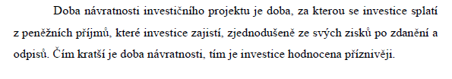
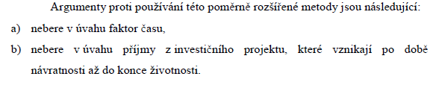
Doba návratnosti (Pay Back)

Slide 24


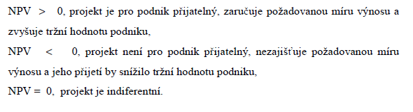
Čistá současná hodnota (NPV)

Slide 25
Příklady - NPV
Mějme investiční projekt s nímž je spojen jednorázový výdaj ve výši 19 244 000 Kč. S projektem jsou také v následujících pěti letech spojeny příjmy, konkrétně:
  1. rok: 6 032 000 Kč
  2. rok: 6 032 000 Kč
  3. rok: 6 412 000 Kč
  4. rok: 6 412 000 Kč
  5. rok 5 576 000 Kč
  Diskontní míra je 10 %.
ÚKOL:
Na základě kritéria NPV rozhodněte zda je investice pro podnik výhodná
a proč. (suma diskontovaných příjmů je rovna 23 128 000 Kč, NPV
potom činí 3 879 000 Kč)

Slide 26
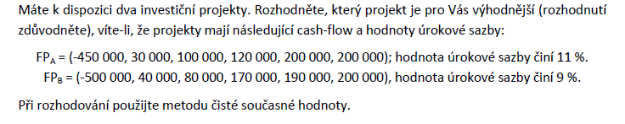
Příklady - NPV

Slide 27
Na příště si prosím nastudujte kapitolu 8 – Mezinárodní
finance.

